Slide 1
Matematické soutěže na ZŠ
ÚVODNÍ INFORMACE

Slide 2
Čím se budeme zabývat
Matematická olympiáda
Matematický klokan
Pythagoriáda
Logická olympiáda
…

Slide 3

Matematická olympiáda
Vysoká náročnost
Úrovně Z5, Z6, Z7, Z8, Z9 (na SŠ navazuje C, B, A)
Návaznost na mezinárodní MO (světová, evropská, evropská dívčí)
V IMO reprezentuje Českou republiku osmičlenné družstvo, které tvoří šest soutěžících
ústředního kola kategorie A, hlavní vedoucí a pedagogický vedoucí
Soustředění pro nejúspěšnější řešitele kategorií C, B, A
Organizuje MŠMT spolu s JČMF, letos 71. ročník

Slide 4
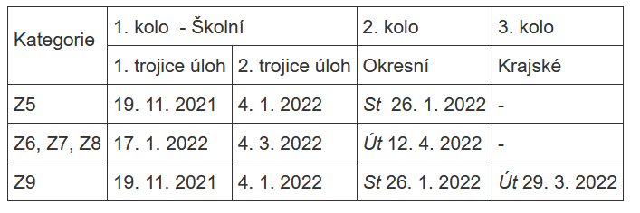
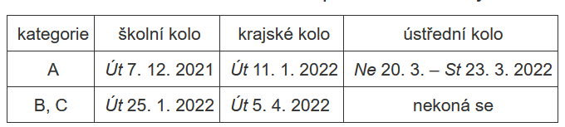
Matematická olympiáda

Slide 5

Matematický klokan
Kategorie cvrček (2.-3. ZŠ), klokánek (4.-5. ZŠ), benjamín (6.-7. ZŠ), kadet (8.-9. ZŠ), junior (1.-2. SŠ) a student (3.-4. SŠ)
Pořádáno v jednom termínu (březen)
Časový limit 60 minut (cvrček a klokánek) nebo 75 minut (ostatní kategorie, 30 úloh), za chybu se odečítá bod
Organizuje Univerzita Palackého v Olomouci, letos 26. ročník

Slide 6
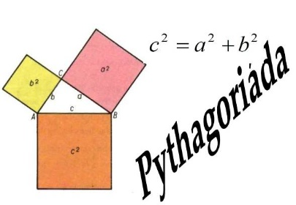
Pythagoriáda
Kategorie pro 6., 7., 8. a 9. ročník
Školní kolo v listopadu, okresní v prosinci (běžně duben a květen)
Časový limit 60 minut (15 úloh), body se neodečítají
Pořádá ZŠ Brno Sirotkova, letos 44. ročník

Slide 7

Logická olympiáda
Kategorie MŠ, A1 (1. ZŠ), A2 (2. ZŠ), A (3.-5. ZŠ), B (6.-9. ZŠ) a C (1.-4. SŠ)
Základní kolo: 15 minut pro kategorii MŠ, 20 minut pro kategorii A1 a A2, 30 minut pro kategorie A a B a 35 minut pro kategorii C
Pro MŠ okresní kolo, pro A, B, C krajské kolo a finále
Pořádá Mensa ČR, letos 14. ročník
https://www.logickaolympiada.cz/ukazky/

Slide 8
Další soutěže
Pangea – 4. až 9. třída ZŠ, úlohy ze života
BRLOH (Brněnská logická hra) – týmová hra pro žáky ZŠ, převážně online
MaSo (Matematická soutěž) – týmová hra pro žáky 6. až 9. tříd ZŠ
KoMáR – korespondenční seminář pro žáky 2. stupně ZŠ
Náboj Junior – týmová soutěž pro žáky 2. stupně ZŠ
Jáma lvová – korespondenční soutěž na pomezí matematiky a informatiky
…

